Slide 1

école enfantine 1ère et 2ème HarmoS
Apprentissage des premiers secours dans les écoles

Slide 2
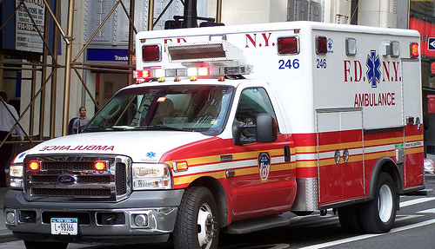
Apprentissage des premiers secours dans les écoles
http://www.rigsofrods.com/threads/80012-FDNY-New-Engines-Ladders-and-Ambulances

Slide 3
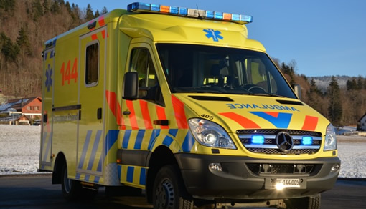
Apprentissage des premiers secours dans les écoles
https://www.google.ch/url?sa=i&rct=j&q=&esrc=s&source=images&cd=&ved=&url=http%3A%2F%2Fwww.ambulances-roland.ch%2Fequipement%2Fvehicules&ei=BXFUVeixDYaasgHh-ICoBA&bvm=bv.93112503,d.bGg&psig=AFQjCNHmbvu75gXAAwogy5NsadeM9sUKEA&ust=1431683717623563

Slide 4
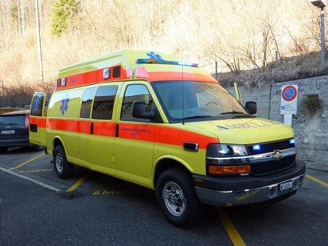
Apprentissage des premiers secours dans les écoles
http://www.journaldujura.ch/nouvelles-en-ligne/région/une-nouvelle-ambulance-pour-le-site-de-saint-imier

Slide 5
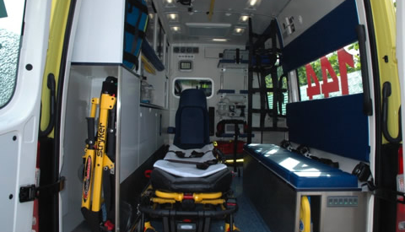
Apprentissage des premiers secours dans les écoles
http://www.ambulances-roland.ch/equipement/matériel

Slide 6
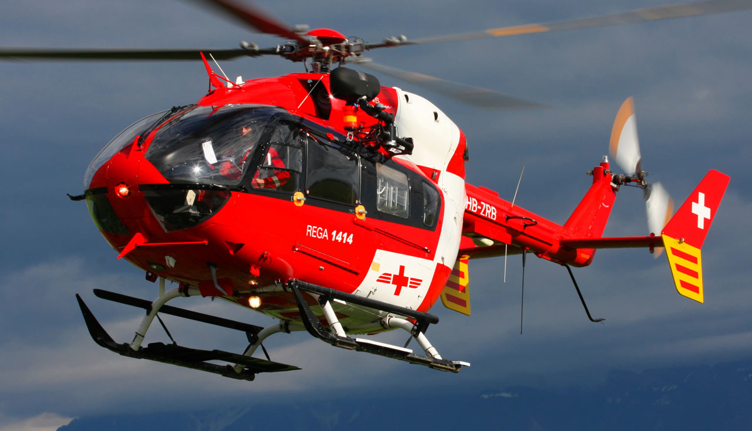
Apprentissage des premiers secours dans les écoles
http://www.helicopassion.com/fr/02/wbl298.htm#.VVSOA2CpqQs

Slide 7
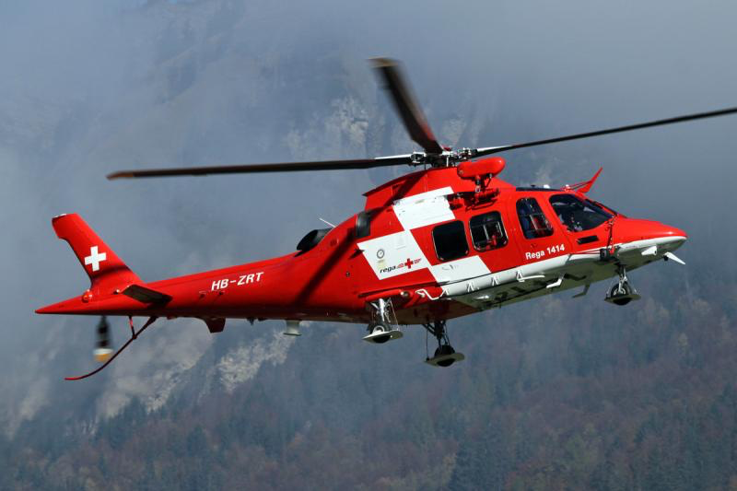
Apprentissage des premiers secours dans les écoles
http://forum.swiss-firefighters.ch/viewtopic.php?t=2719

Slide 8
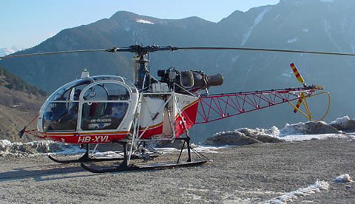
Apprentissage des premiers secours dans les écoles
http://www.swissheli.com/history/hb-xvl.htm

Slide 9
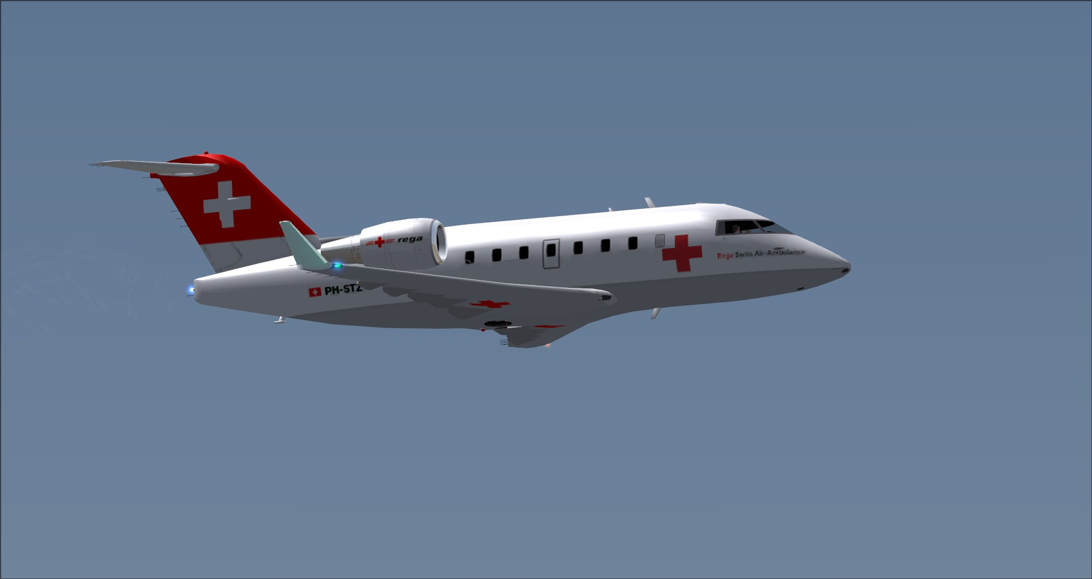
Apprentissage des premiers secours dans les écoles
http://www.rikoooo.com/fr/forum/154/28044

Slide 10
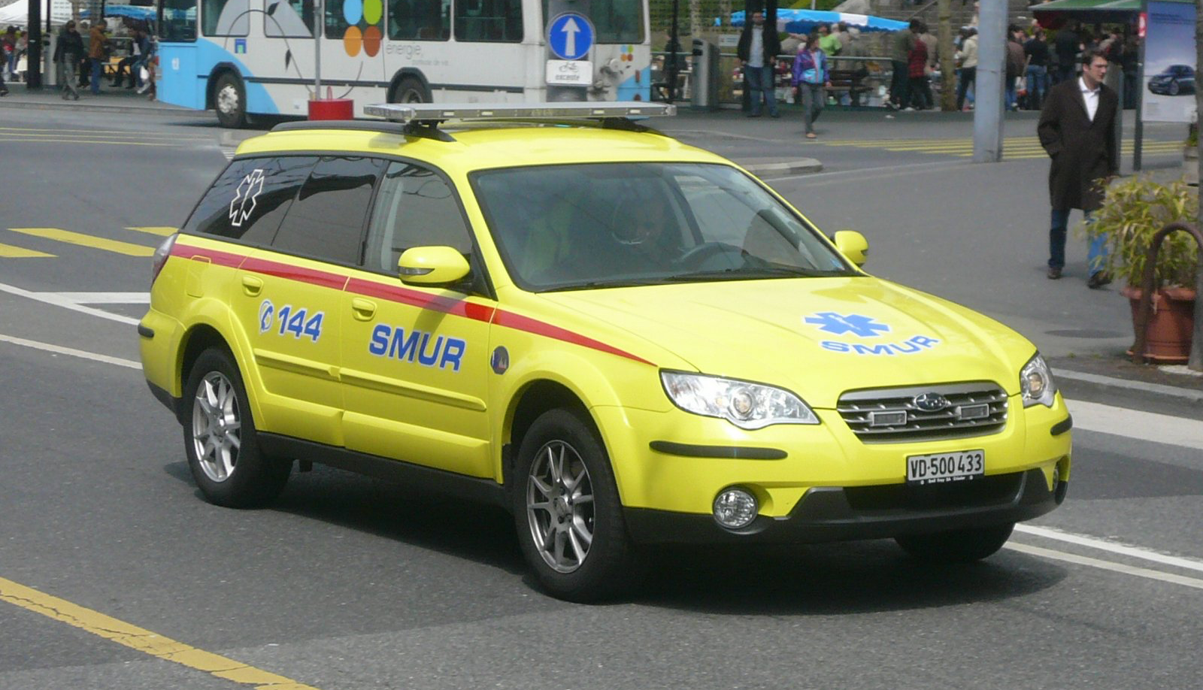
Apprentissage des premiers secours dans les écoles
http://www.autotitre.com/forum/Vehicules-speciaux/Vehicules-SAMU-et-SMUR-reanime-56996p223.htm

Slide 11

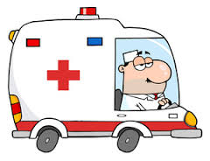
http://www.people-clipart.com/people_clipart_images/man_driving_an_ambulance__emergency_medical_technician_or_paramedic_0521-1009-1318-5859.html
http://crenshawcomm.com/clients-ask-pr-agencies-wrong-questions/

Slide 12
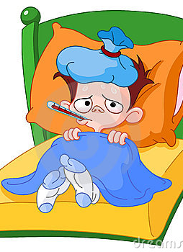

Apprentissage des premiers secours dans les écoles

Slide 13
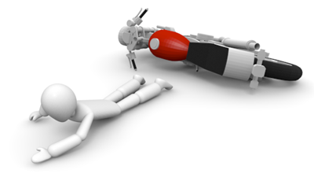
Apprentissage des premiers secours dans les écoles
http://traffic-accident.biz/91-car/006-car.html

Slide 15


Numéro d’appel
http://www.clipartpanda.com/categories/telephone-clip-art-black-and-white
http://www.sisl.ch/technique/144.htm

Slide 17
Apprentissage des premiers secours dans les écoles

